Slide 1
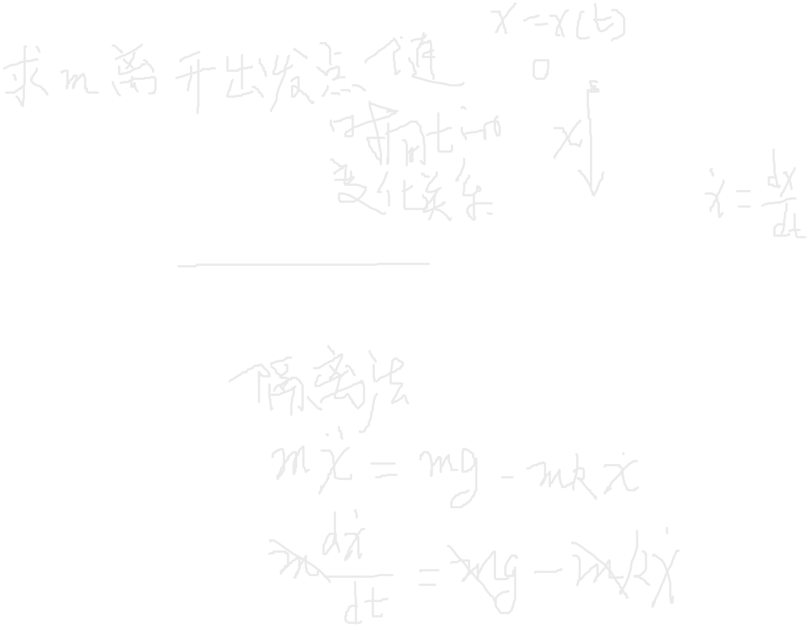
例1
质量为m的质点，在有阻力的空气中无初速地
自离地面为h的地方竖直下落，如阻力与速度成正比
（mkv），试求运动方程.
解：受力
A
P
O
❖
mg、R
运动微分方程
x

❖
mkv
mr
= mg +
R
h
建一维直角坐标系，分解
mg
^{mx}
^{mx}
dx
=
=
−mg
−mg
+ R
− mkx
= − g − kx
dt

Slide 2
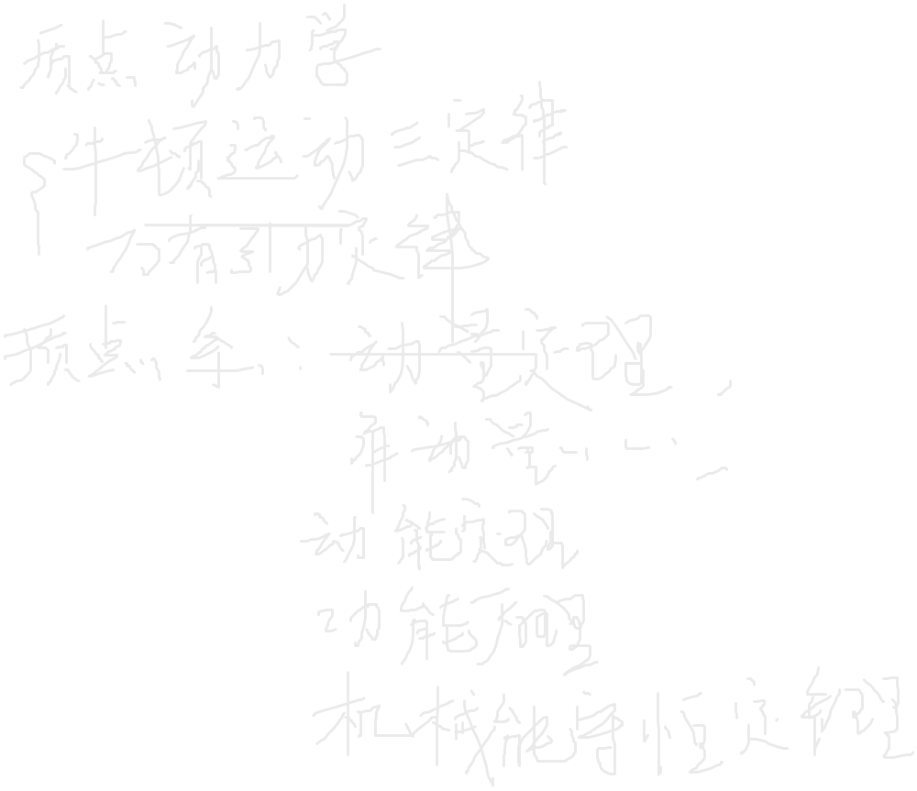

Slide 3
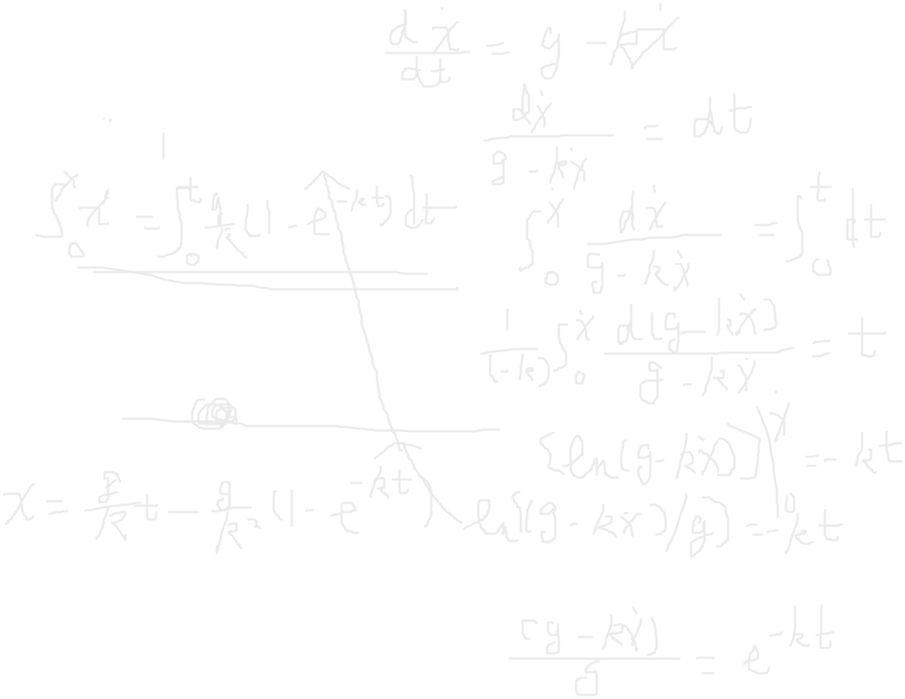
积分
x
t
dx
∫
0
x
⁼ ∫ ^{− dt}
0
(1 − e^{−kt} )
g + kx
g
速度
= −
k
t
0
∫ ^{dx}
h
g
⁼ ∫ ⁻
0
(1 − e^{−kt} )dt
k
g
g
运动方程
x = h
+
(1 − e^{−kt} ) −
t
k ²
k
g
讨论：t 增加，
x
→ −
匀速直线运动
k

Slide 4
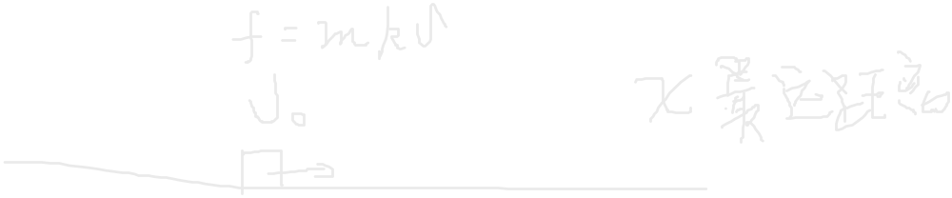

Slide 5
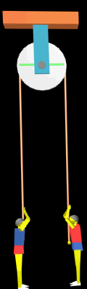
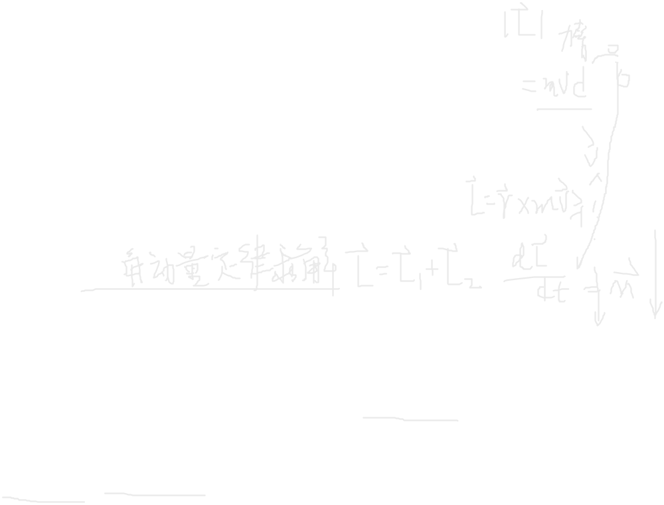
例2
在具有水平轴的滑轮上悬有一根绳
子，绳子的两端距通过该轴水平面的距离
为s与s’．两个质量分别为mm与'
的人抓着
绳子的两端，他们同时开始以匀加速度向
上爬并同时到达滑轮轴所在的水平面．假 定滑轮的质量可忽略，且所有的阻力均可
忽略不计，问需多久时间，两人可以同时
到达?
解：令滑轮的半径为r，A爬绳的速度为v，B为 他们对通过滑轮中心的水平轴的动量矩为
v'，则
J
= mvr − m' v' r
而外力m'g和mg对同轴的力矩则为
m' gr − mgr

Slide 6

由动量矩定理，得
d
(mv − m' v')r=(m'−m)gr
ma − m' a' = (m'−m)g
dt
即
若t 为共同需要的时间，则
2s
2s'
a =
,
a' =
t ²
t ²
联立上述方程，得
2(ms − m' s')
(m'−m)g
t =

Slide 7
显然只有在
ms − m' s' > 0,
或者
ms − m' s' < 0,
且 m'−m > 0
且 m'−m < 0
二者才会同时达到定点.

Slide 8
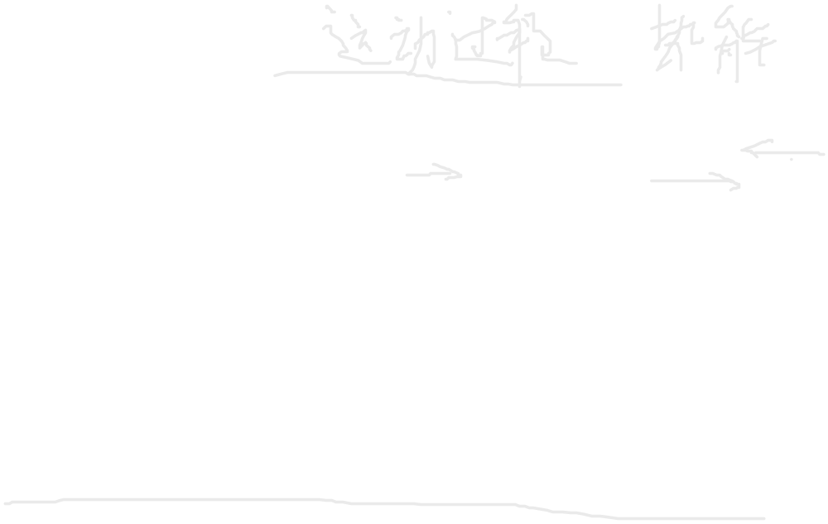
例3
两个质量分别为m₁和m₂的滑块A、B，用一劲度系数为k
的轻弹簧连接，放在光滑的水平面上.A紧靠墙.今用力推B
块，使弹簧压缩x₀然后释放.（已知m₁=m，m₂=3m）
求：（1）释放后A，B两滑块速度相等时的瞬时速度的大小.
（2）弹簧的最大伸长量.
k
解：
设：弹簧恢复到原长
时滑块B的速度为v_{B0}
A
B
A
B
3
2
机械能守恒：
1
mv_{B 0}
kx² =
v
= x
k
3m
2
0
2
B 0
0
A滑块离墙
后：
v₁=v₂=v时
m₁v₁ + m₂v₂
mv + 3mv = 3mv_{B 0}
=
m₂v_{B 0}
3
3
k
v
=
v
=
x
4
B 0
4
0
3m

Slide 9
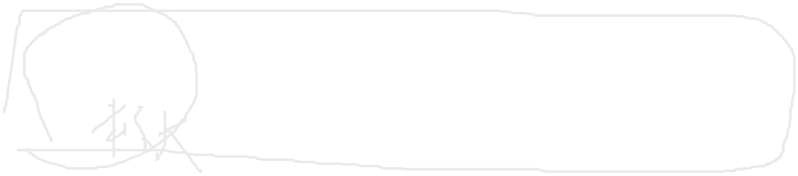
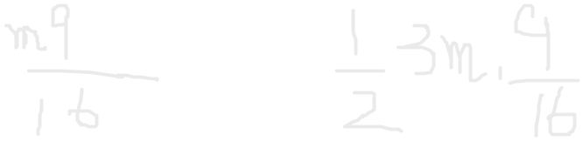
1
2
1
2
1
2
1
2
2
2
2
2
机械能守恒：
kx +
m₁v₁ +
m₂ v₂ =
m₂v_{B 0}
当弹簧处于最大伸长量时，必有v₁=v₂=v=3/4v_{B0}
⁄
1
2
1
2
1
2
2
2
2
2
kx +
v_{B 0}
+
v_{B}
=
3
mv_{B 0}
1
3
3
k
1
化简，得
kx ² =
mv ² =
m( x
)²
=
kx²
2
8
B 0
8
0
3m
8
0
1
x
=
x
max
2
0

Slide 10
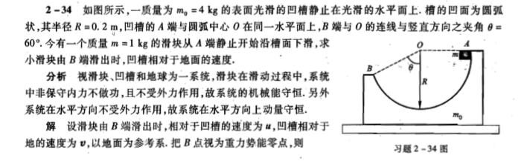
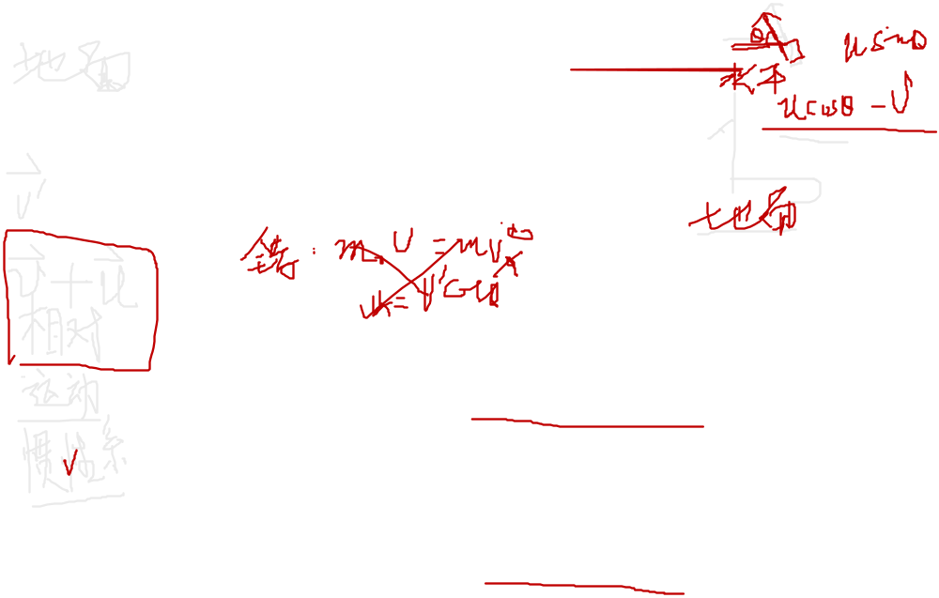
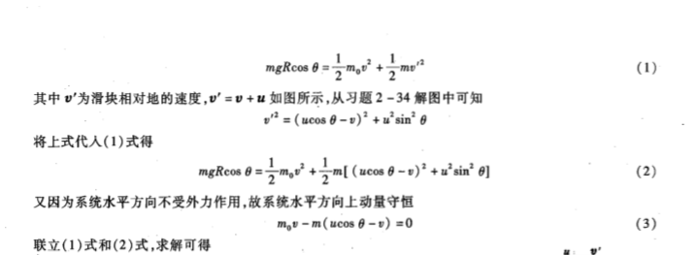

Slide 11
